Slide 1

IN 1080 Mekatronikk
Institutt for informatikk
Del 1: Analog elektronikk
Forelesning 5

Slide 2

Om dagens forelesning
Temaer i denne forelesningen er
  Oppsummering terminologi på impedans og konduktans
  Wheatstonebroer – design og bruk
  Grunnleggende virkemåte halvledere og dioder
  Bruk av dioder
  Ulike typer dioder
  Diodekretser - eksempler

Slide 3


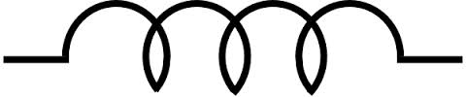
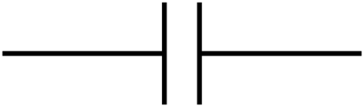
Ulike typer impedans
Impedans er forholdet mellom spenning og strøm, dvs V/I
Impedans
Resistivitet (frekvensuavhengig)
Reaktans
(frekvensavhengig)
Idelle komponenter har bare én type impedans
Fysiske komponenter har parastitteffekter av de andre typene i tillegg
Induktiv reaktans
Kapasitiv reaktans

Slide 4

Ulike typer admittans
Forholdet mellom strøm og spenning (I/V) kalles admittans, og er det inverse av impedans.
Mens impedans kan ses på som motstand mot strøm, er admittans ledningsevne
  Jo høyere impedans desto lavere admittans – og omvendt
Admittans
Konduktans
(frekvensuavhengig)
Suceptans
(frekvensavhengig)
Induktiv suceptans
Kapasitiv suceptans

Slide 5
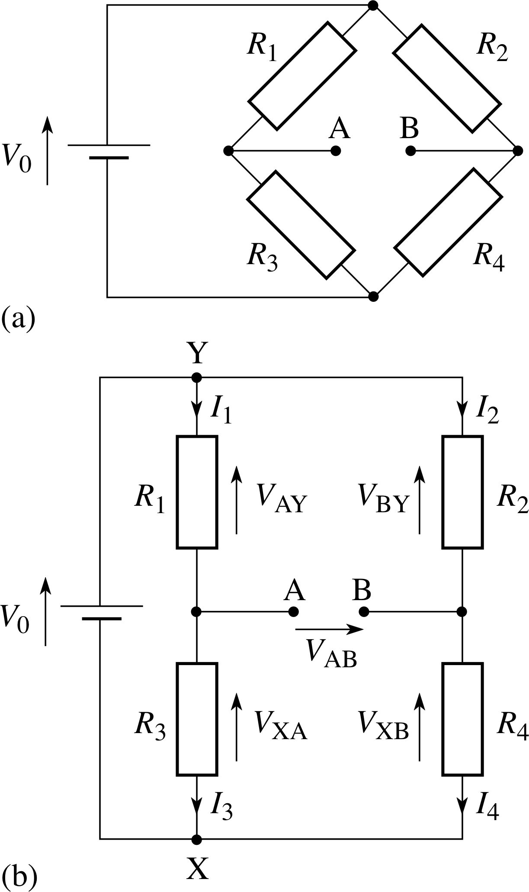
Wheatstone-bro
Oppgave: Vi ønsker å måle en resistors ohm-verdi med stor nøyaktighet
Utfordring: Vi må kunne måle både strøm og spenning med stor nøyaktig
Løsning: Wheatstone-broen, en seriell-parallell krets som består av fire motstander hvorav den ene har ukjent resistans
Wheatstone-broen «avleser» den ukjente resistansen som en spenning med høy presisjon
En variant av Wheatstone-broen brukes i likeretter-kretser for å omdanne en ac-spenning til en dc-spenning

Slide 6
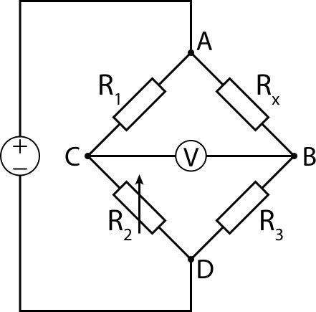
Wheatstone-bro (forts)
Wheatstone-broen består av fire resistorer hvor to og to er koblet i serie som deretter er koblet i parallell
Tre av resistorverdiene må være kjente
En av de kjente resistorene kan være regulerbar
Hvis spenningen V_{CB} = 0 volt er broen balansert
Hvis V_{CB} ≠ 0 volt er broen ubalansert
Analyserer sammenhengene mellom V_{S}, V_{CB}, R₁, R₂, R₃ og R_{X} for hvert av de to tilfellene
  Den ukjente resistoren R_{X} kan stå hvor som helst i kretsen, men formlene må ta hensyn plasseringen
V_{S}
V_{CB}

Slide 7
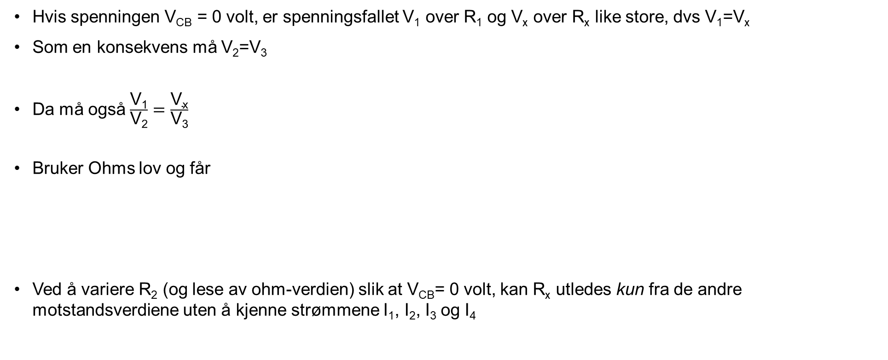
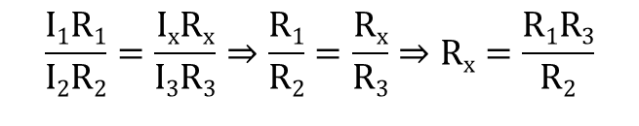
Balansert Wheatstone-bro
Hvis spenningen V_{CB} = 0 volt, er spenningsfallet V₁ over R₁ og V_{x} over R_{x} like store, dvs V₁=V_{x}
Som en konsekvens må V₂=V₃
Da må også $\frac{\text{V}\text{1}}{\text{V}\text{2}}=\frac{\text{V}\text{x}}{\text{V}\text{3}}$
Bruker Ohms lov og får
Ved å variere R₂ (og lese av ohm-verdien) slik at V_{CB}= 0 volt, kan R_{x} utledes kun fra de andre motstandsverdiene uten å kjenne strømmene I₁, I₂, I₃ og I₄
V_{CB}
$$\frac{\text{I}\text{1}\text{R}\text{1}}{\text{I}\text{2}\text{R}\text{2}}=\frac{\text{I}\text{x}\text{R}\text{x}}{\text{I}\text{3}\text{R}\text{3}}⇒\frac{\text{R}\text{1}}{\text{R}\text{2}}=\frac{\text{R}\text{x}}{\text{R}\text{3}}⇒\text{R}\text{x}=\frac{\text{R}\text{1}\text{R}\text{3}}{\text{R}\text{2}}$$
V_{S}

Slide 8

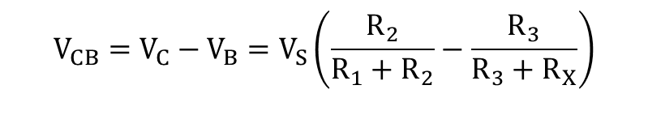

Ubalansert Wheatstone-bro
Hvis Rx er en resistor som f.eks varierer med temperatur, vil ikke nødvendigvis V_{BC} = 0 volt
Antar D er virtuell jord og bruker formlene for spenningsdeling:
Dette gir
Hvis R₁, R₂, R₃ og V_{S} er kjent og V_{CB} kan måles, kan vi beregne R_{X}
Hvis R_{x} er en sensor som måler en fysisk parameter (f.eks. temperatur) er vi ikke interessert i den faktiske resistansen, men endringen i V_{CB} fra et kjent referansepunkt
V_{C}$=\frac{\text{R}\text{2}}{\text{R}\text{1}\text{+}\text{R}\text{2}}$ V_{S}
V_{B}$=\frac{\text{R}\text{3}}{\text{R}\text{x}\text{+}\text{R}\text{3}}$ V_{S}
V_{S}
V_{CB}
$$V_{CB}=V_{C}−V_{B}=V_{S}\left(\frac{R_{2}}{R_{1}+R_{2}}−\frac{R_{3}}{R_{3}+R_{X}}\right)$$

Slide 9
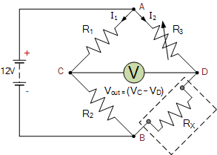
Eksempel: Temperaturmåling
R₃ er en regulerbar motstand for å sette et referansepunkt/nullstille målekretsen
R_{x} er en temperaturavhengig resistor; ved Tp = 25º er Rx=1kΩ
  R₃ settes til 1kΩ slik at V_{CD}=0v (balansert Wheatstone-bro)
  R₁=R₂=R₃= 1kΩ
Ved Tp= 50º er Rx= 900 Ω. Hva blir at V_{CD}?
  V_{C}=R₂/(R₁+R₂)*12v= 1kΩ/(1kΩ+1kΩ)*12v=6v
  V_{D}=R_{x}/(R_{x}+R₃)*12v= 900Ω/(900Ω+1kΩ)*12v=5,68v
  V_{CD}=V_{c}-V_{d}=6v-5,68v=0,32v
Ved Tp= 60º er Rx= 850 Ω. Da blir V_{CD}
  V_{C}=R₂/(R₁+R₂)*12v= 1kΩ/(1kΩ+1kΩ)*12v=6v (dvs uendret)
  V_{D}=R_{x}/(R_{x}+R₃)*12v= 800Ω/(800Ω+1kΩ)*12v=5,33v
  V_{CD}=V_{c}-V_{d}=6v-5,33v=0,67v

Slide 10
Halvledere
Halvledere er en type materiale som under visse betingelser leder strøm (har lav impedans), og under andre betingelser ikke leder (har høy impedans)
Transistorer er halvledere som kan styres med en strøm eller spenning
  Impedansen kan økes eller senkes gradvis ved hjelp av en strøm eller spenning
Dioder er halvledere som ikke kan styres
  Retningen på strømmen avgjør om dioden leder (veldig lav motstand) eller sperrer (veldig høy motstand)

Slide 11
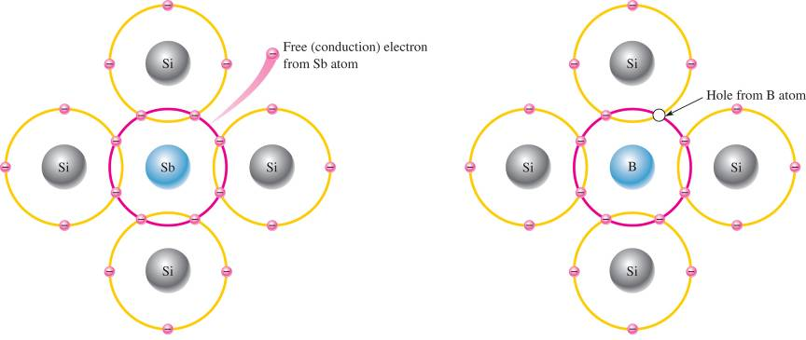
N- og P-type halvledere
De fleste halvledere er laget av silisium pluss et annet grunnstoff
Ren silisium leder strøm dårlig på grunn av få elektroner som kan bevege seg fritt
Ved å tilsette urenheter (doping) bedres ledningsevnen ved at det blir flere frie elektroner eller flere hull (hull = ledig plass til elektroner)
Doping kan enten være av n-type eller p-type, avhengig av om man vil øke antall frie elektroner eller antall hull
Sb = Antimon
B = Bor

Slide 12
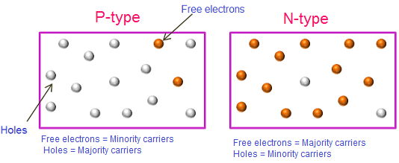
N- og P-type halvledere (forts)
Hvis det er flere frie elektroner enn hull, er elektronene majoritets-bærere i N-type halvledere, og hullene er minoritetsbærere
I P-type halvledere er det flere hull enn elektroner, og hullene er da majoritetsbærere, mens elektronene er minoritetsbærere

Slide 13
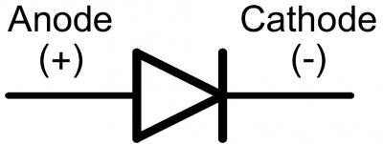
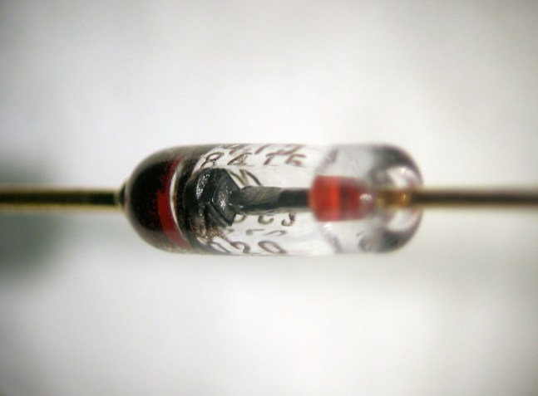
Dioder
En diode leder strøm i bare én retning
  «null» motstand for strøm i den ene retningen (i praksis: lav motstand)
  «uendelig» motstand for strøm i motsatt retning (i praksis: høy motstand)
En diode består av en p-type og n-type halvleder festet til hverandre; i snittflaten oppstår det en pn-overgang
Siden det ene området har overskudd av frie elektroner og det andre av hull, vil elektroner i overgangsområdet «vandre» over til siden med overskudd av hull
  n-siden får et lite overskudd av positiv ladning, mens p-siden får overskudd av negativ ladning
  Det er ikke slik at alle elektronene hopper over til siden med overskudd av hull, fordi overgangsområdet blir mer positivt etter hvert som elektroner forlater det
    Kan tenke på det som at elektronene holdes tilbake etter hvert

Slide 14
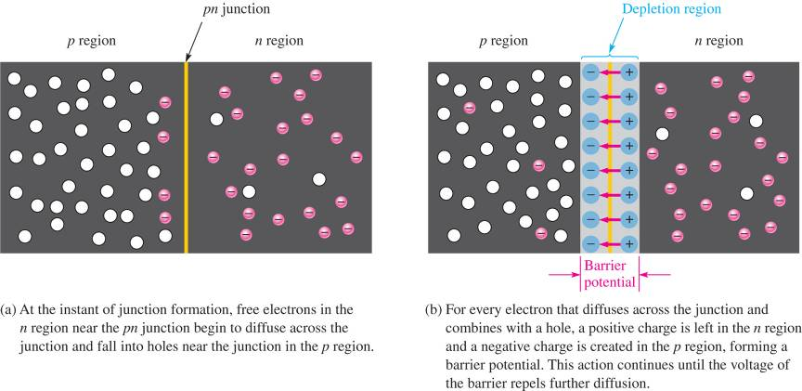
Dioder (forts)
Området hvor det er opphopning av elektron-hull kalles for et deplesjonsområde, som betyr at det er tømt for frie elektroner
Deplesjonsområdet har en spenningsforskjell (potensial-barriere) på ca. 0.3-0.7 volt, avhengig av dopingmaterialet

Slide 15
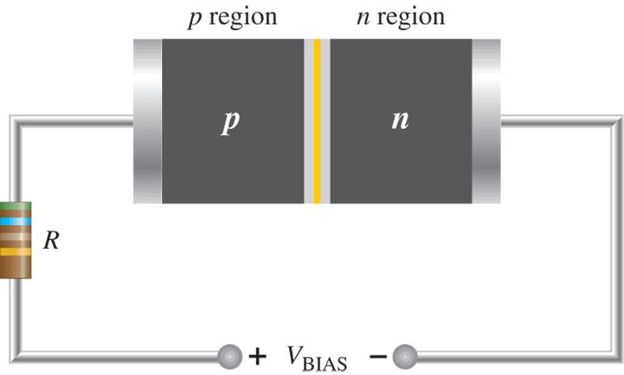
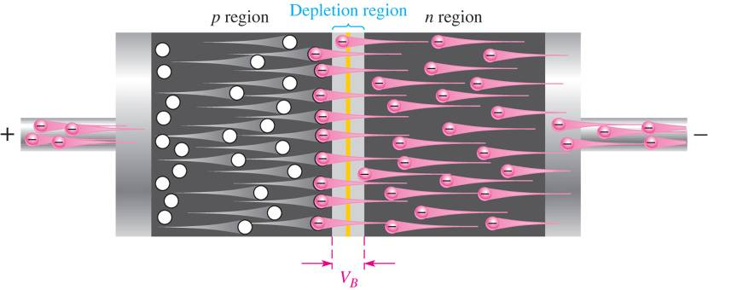
Dioder (forts)
Avhengig av polariteten til p-regionen i forhold til n-regionen vil dioden enten lede eller sperre for strøm
  Dvs dioden får lav eller høy motstand
Hvis p er mer positiv enn n-regionen (forover-modus), vil dioden lede strøm hvis V_{bias} er større enn potensialbarrieren V_{b}
  Sagt litt enklere: dioden leder strøm hvis spenningsforskjellen mellom anode og katode > V_{b}

Slide 16
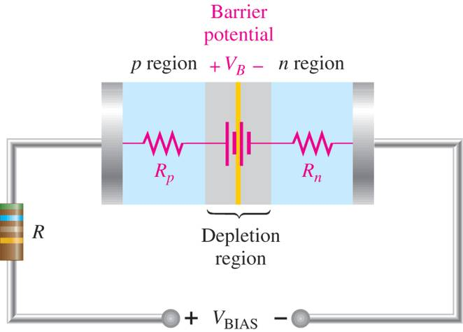
Dioder i forovermodus (dioden leder)
Når dioden opererer i forover-modus, kan den modelleres som to motstander i serie med et batteri

Slide 17
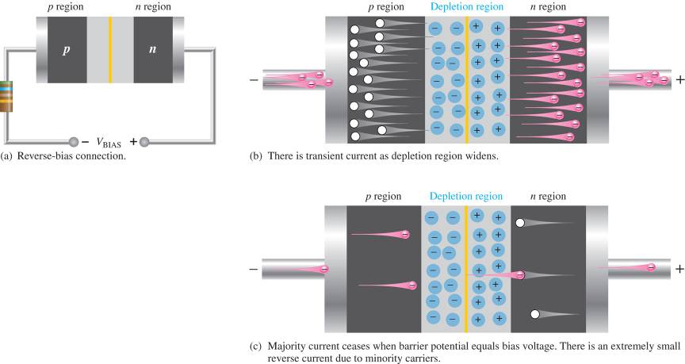
Diode i reversmodus (dioden sperrer)
Hvis p-regionen er mer negativ enn n-regionen, vil dioden være sperret («reverse bias»)

Slide 18
Teoretiske diodemodeller (1)
For å forstå og bruke dioder er det enklest å se på sammenhengen mellom strømmen gjennom og spenningen over den, dvs. I-V karakteristikken
I-V karakteristikken til høyre viser hvordan strømmen gjennom dioden varierer med spenningen.
Strøm- og spenningsretningene har fått egne navn som sier om dioden leder eller sperrer
I_{F} = strømmen når dioder leder, dvs strømmen i foroverretningen
I_{B} = strømmen i reversretningen, dvs. når dioden sperrer
Denne modellen er for enkel for praktisk bruk
  Vi trenger modeller med bedre tilpasning til faktisk oppførsel
I_{F}
Reverse bias
Forward bias
V_{R}
V_{F}
0.7 V
I_{R}

Slide 19
Teoretiske diodemodeller (2)
I_{F}
I_{F}
I_{F}
Forward bias
Forward bias
Forward bias
V_{R}
V_{F}
V_{R}
V_{F}
V_{R}
0 V
V_{F}
0.7 V
0.7 V
Reverse bias
Reverse bias
Reverse bias
I_{R}
I_{R}
I_{R}
Enklest: dioden er en bryter som slår av/på ved 0 volt. Null motstand i foroverretningen og uendelig stor motstand i reversretningen
Mer realistisk: Dioden begynner å lede når foroverspenningen er større enn 0.7v, null motstand i foroverretningen og uendelig stor motstand i reversretningen
Enda mer realistisk: Dioden leder når foroverspenningen er større enn 0.7v, det går litt strøm i reversretningen og det er motstand også i foroverretningen

Slide 20

Sammenbrudd
Hvis dioden opererer i revers (sperre)-modus og spenningen faller til et visst nivå (dvs blir spenningen blir mer og mer negativ), vil en vanlig diode til slutt bryte sammen og bli ødelagt
Dioden vil da lede strøm i begge retninger (eller den brenner opp og slutter å lede strøm i noen retning)
Mens vanlige dioder blir permanent ødelagt av å gå forbi breakdown-spenningen, tåler Zenerdioder å «bryte sammen» og sperrer på nytt når spenningen blir mer positiv enn breakdown-spenningen
  Også Zenerdioder vil på et eller annet tidspunkt ikke lenger tåle en stor negativ spenning og bryte sammen
Heller ikke i foroverretningen tåler dioder ubegrenset høye spenninger
I tillegg har dioder begrensninger på hvor mye strøm de tåler
  Løses som regel ved å koble dem i serie med en resistor som begrenser strømmer

Slide 21
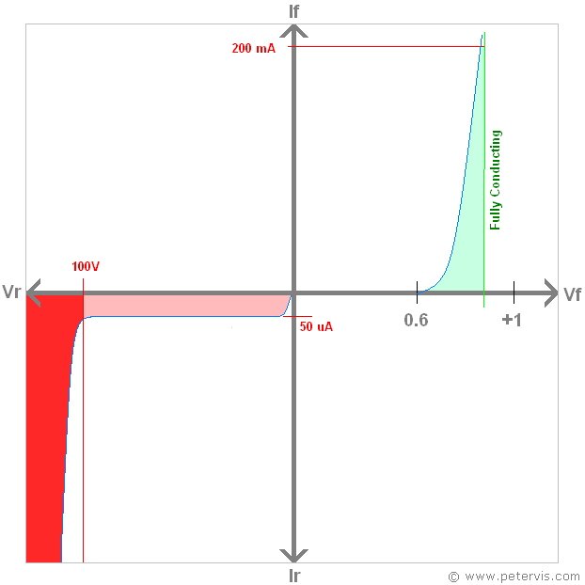
Fysiske diodekarakteristikker
Fysiske dioder oppfører seg litt annerledes enn de forenklede teoretiske modellene
I forover-retningen begynner ikke strømmen å flyte momentant når spenningen overstiger barrierespenningen V_{B}
  Gradvis og eksponentiell økning i strømmen
I revers-retningen går det litt strøm før V_{BR} nås (størrelsesorden 10⁻⁶ til 10⁻¹² ampere, avhengig av type diode)
Sammenbrudd skjer gradvis med eksponentiell økning i strømmen innenfor et lite spenningsområde
|V_{BR} |er typisk mye større enn |V_{B} |
Merk: Områdene er ikke korrekt mhp skala og V_{B} = 0.6v

Slide 22
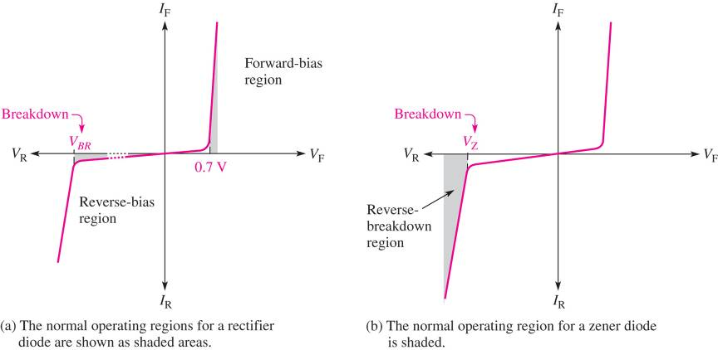
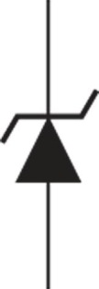
Zenerdioder
En Zener-diode tåler høy revers-spenning uten å ødelegges og er konstruert for å jobbe i break-down
Når Zener-dioden er i «reverse breakdown» har den litt motstand
Operasjonsområder for vanlig diode (grå felt)
Operasjonsområder for Zenerdiode (grå felt)

Slide 23
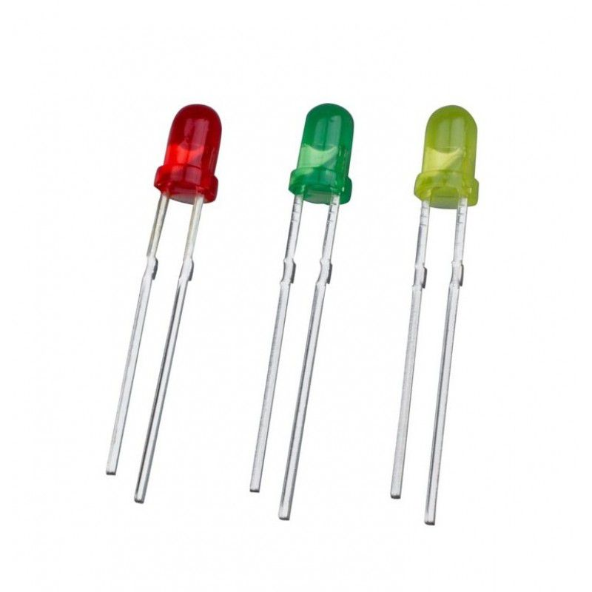
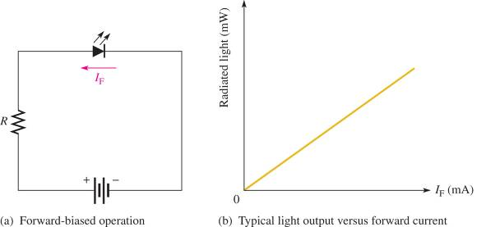
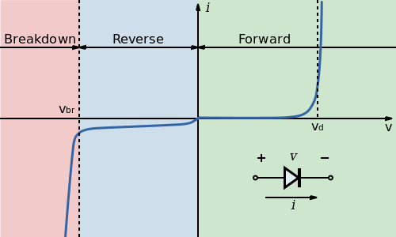
Spesialdioder (forts)
En lysdiode (Light Emitting Diode, LED) gir fra seg synlig lys når den opererer i forover-retningen
Avhengig av halvledermaterialet og doping kan man produsere lysdioder i mange ulike farger
LED begynner å lyse når spenningen over den er > V_{d}
V_{B} (kalt V_{d} for LED), typisk >2v

Slide 24
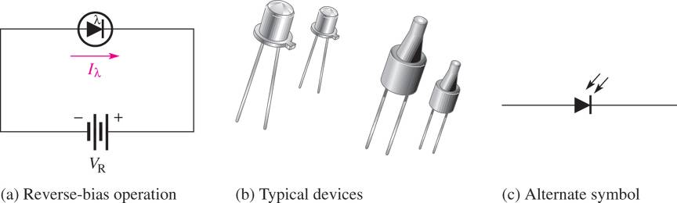
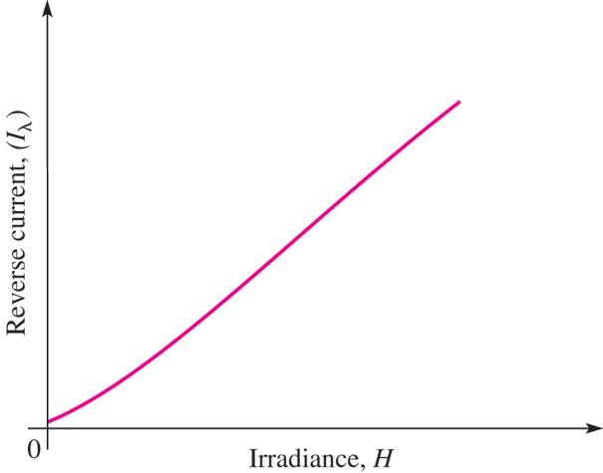
Fotodioder
En fotodiode gjør det «motsatte» av en lysdiode: den begynner å lede strøm når det kommer lys på den
En fotodiode opererer i revers-modus og vil lede en strøm som er proporsjonal med lyset som treffer den
  Lyset tilfører energi som øker reversstrømmen
Fotodioder kan gjøres følsomme for bestemte frekvensområder av lys (rødt, blått, gult) og brukes bla i kameraer

Slide 25
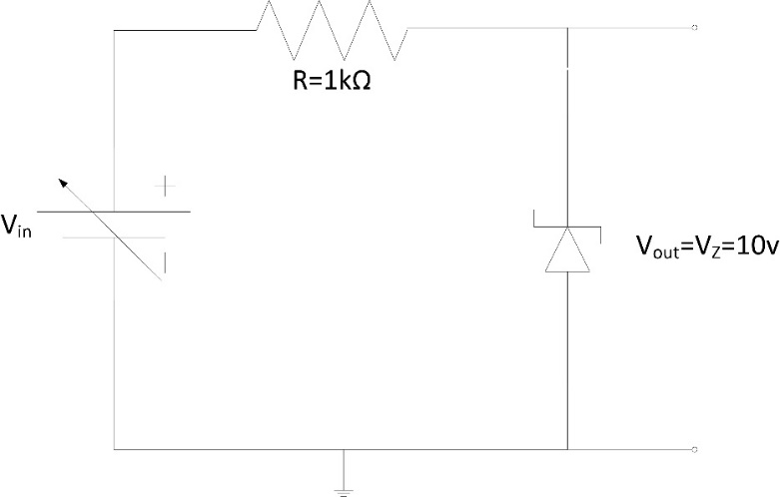
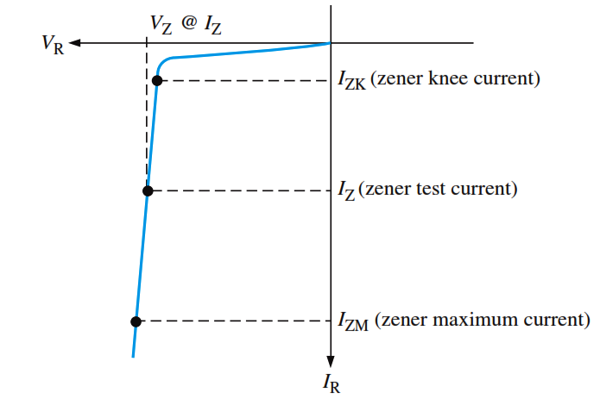
Zenerdiode i spenningsreferanser
Spenningsreferanse: Spenning som er nøyaktig og som man måler andre spenninger i forhold til
En Zenerdiode tåler høy revers-spenning uten å ødelegges og er konstruert for å takle varierende strøm
Zenerdioden bryter sammen (dvs begynner å lede i reversretningen) innenfor et veldig smalt spenningsintervall
Resistoren R sørger for at I_{Z} ikke blir større enn I_{Zmax}

Slide 26
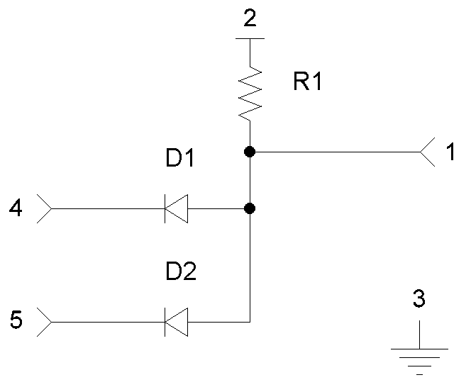
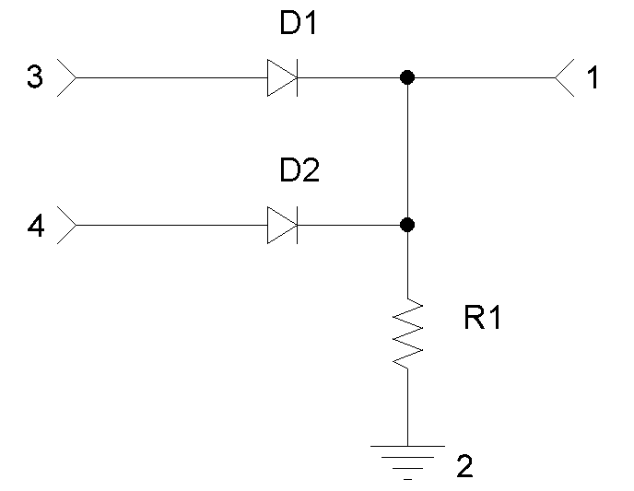
Nøtt til neste gang
Hvilke Boolske funksjoner utfører de to kretsene?
(du kan anta den enkleste diodemodellen)
Positiv spenningsforsyning, f.eks. 5 volt
Utgangssignal
Utgangssignal
Inngangs-signaler
Inngangs-signaler
Krets a)
Krets b)
Inngangssignalene er enten logisk ‘0’ eller ‘1’, som kan representeres ved at ‘0’ → 0 volt og ‘1’→ 5 volt

